Slide 1

Schülerkonflikte; Was Eltern tun können
Herzlich willkommen geschätzte Eltern

Slide 2
Ziele für den heutigen Abend
Fakten aus der Forschung der letzten Jahre zum Thema »Prävention von Jugendgewalt» vorstellen
Einordnung des Themenkomplexes Friedensförderung an Schulen und Jugendgewalt
Bearbeitung der Frage, was Eltern tun können, um ihr Kind zu unterstützen

Slide 3
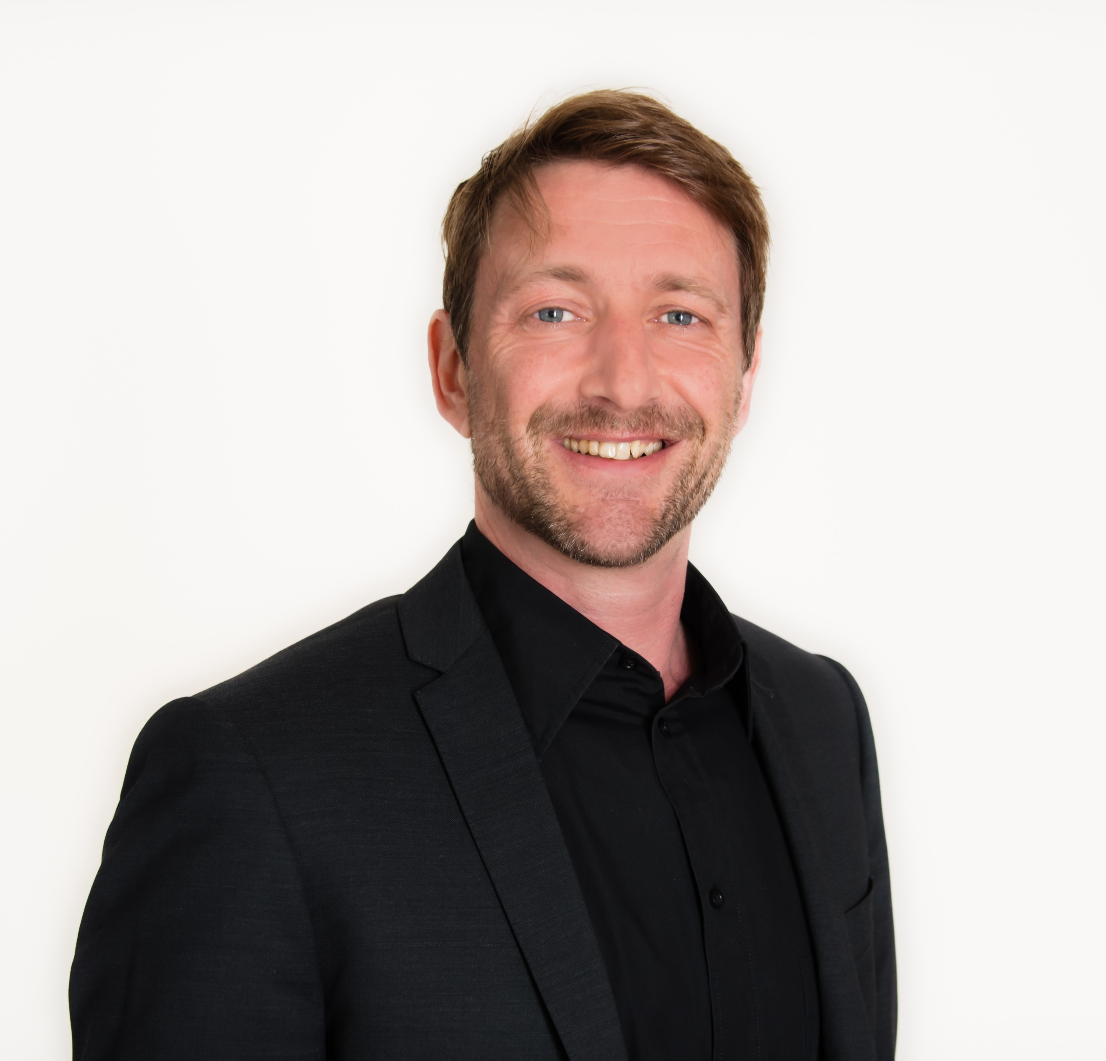
Wer ich bin
Thomas Brändle
1998-heute: Hauptberuflich im Bereich
Konfliktmanagement, Bedrohungs-
management tätig.
Seit 2012 sieben Tage die Woche alleinerziehender Vater zweier Töchter (Heute 20 und 18 Jahre)
2007 – 2020 Gründer und Stellenleiter der Fachstelle Gewaltprävention Zürcher Oberland, Uster
2020 – 2021 Fachleiter Sicherheit und Gewaltprävention Mittelschul- und Berufsbildungsamt Kanton Zürich
Notes:
Vater zweier Töchter im Jugendalter, ursprünglich Kundenberater einer CH-Grossbank, dann Suche der „Berufung“ im psychosozialen Bereich. Ausbildung zum Psychiatriepfleger, Masterabschluss in Educational Design, Nachdiplomstudium in Organisationsentwicklung, arbeitet seit nun 20 Jahren beruflich am Thema Gewaltprävention und Friedensförderung im Dienste verschiedenster Anspruchsgruppen
Zurzeit liebstes Steckenpferd: „Konfliktbegleitung“ und Bindungsförderung im Kleinkindalter
Zurzeit wichtigstes Tätigkeitsgebiet für die FST: Bedrohungsmanagement in Unternehmen und Verwaltungen

Slide 4
Ablauf
20:00 | Begrüssung, Vorstellung, Zielsetzung, Einstieg
20:10 | Basics der Friedensförderung + Forschung der letzten Jahre: 6 Good-Practice-Faktoren der Prävention von Jugendgewalt
20:30 | Was Eltern tun können, konkrete Erfahrungen aus der langjährigen Begleitung von Schulen
21:10 | Einzelarbeit: Ihre Fragen
21:15 | Beantwortung und Bearbeitung Ihrer Fragen im Plenum
21:30 | Abschluss

Slide 5
Kurzinput
Basics der Gewaltprävention allgemein
Notes:
Theoretische Grundlagen, Wissenschaftliche Grundlagen, In was für einer Gesellschaft leben wir Kassis?
Situationstäter – Persönlichkeitstäter
Methoden, Fairnes und Grenzen spielerisch untersuchen
Erziehung, was wirkt (Thema von Yves)

Slide 6
Gewalt und Macht / Sozialstatus
Die Schwelle zu beleidigen, zu demütigen, aggressiv zu werden oder gar zu drohen, sinkt umso mehr, je tiefer die hierarchische Position (Sozialstatus) des Gegenübers ist oder scheint.
Dabei zielen Grenzverletzungen auf das Individuum mit seinen Gefühlen, auch wenn die Absicht wäre, auf das dahinter stehende System einzuwirken (z.B. allgemeines Ungerechtigkeitsempfinden).
Höchster Sozialstatus
Mittlerer Status
Unterste und äusserste Hierarchieebene / Tiefer Status
Am meisten Grenzverletzungen

Slide 7
Eisberg als Modell für „Ebenen der Gewalt“
Physische Gewalt
Psychische Gewalt
Strukturelle Gewalt
Notes:
Theoretische Grundlagen, Wissenschaftliche Grundlagen, In was für einer Gesellschaft leben wir Kassis?
Situationstäter – Persönlichkeitstäter
Methoden, Fairnes und Grenzen spielerisch untersuchen
Erziehung, was wirkt (Thema von Yves)

Slide 8
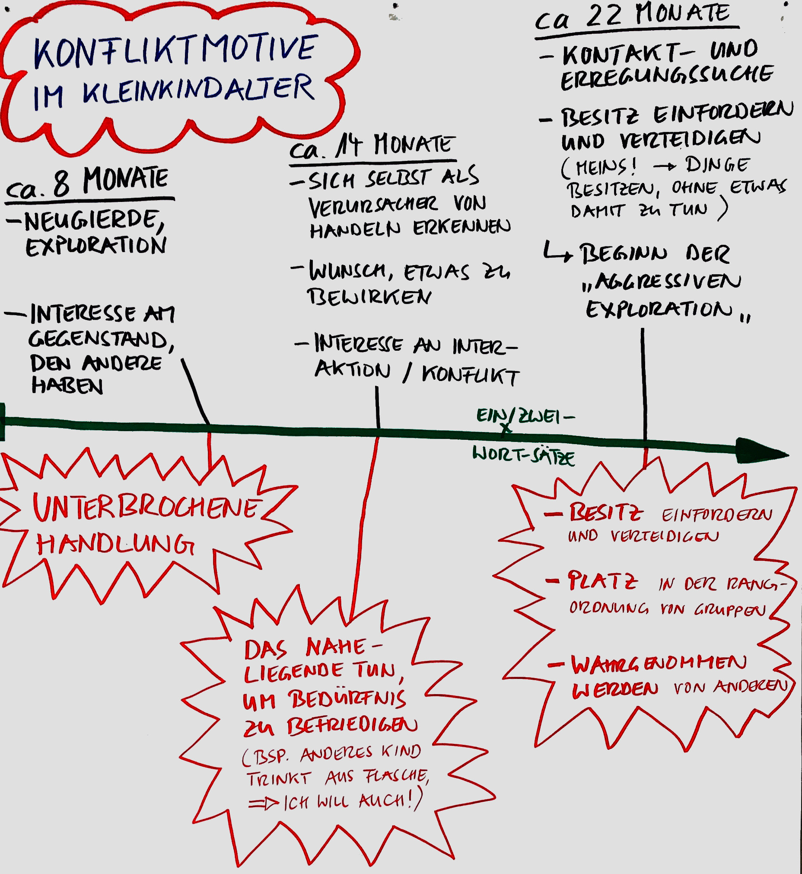

Slide 9
Kurzinput
Good-Practice-Kriterien schulische Gewaltprävention
Friedensförderung an Schulen
Notes:
Theoretische Grundlagen, Wissenschaftliche Grundlagen, In was für einer Gesellschaft leben wir Kassis?
Situationstäter – Persönlichkeitstäter
Methoden, Fairnes und Grenzen spielerisch untersuchen
Erziehung, was wirkt (Thema von Yves)

Slide 10
2014 wurden als internationaler Standard der Forschungsergebnisse die folgenden 6 Good-Practice-Kriterien für Friedensförderung an Schulen publiziert und von Bund und Kantonen in der Schweiz veröffentlicht:
JugendundGewalt.ch, Präventionsprogramm von Bund, Kantonen und Gemeinden
Notes:
Theoretische Grundlagen, Wissenschaftliche Grundlagen, In was für einer Gesellschaft leben wir Kassis?
Situationstäter – Persönlichkeitstäter
Methoden, Fairnes und Grenzen spielerisch untersuchen
Erziehung, was wirkt (Thema von Yves)

Slide 11
Good-practice-Kriterien im Bereich Schule
1. Gemeinsame Werte entwickeln und leben
Prosoziale und gemeinsam entwickelte Werthaltungen der gesamten Schule (Schülerinnen und Schüler, Schulleitung, Lehrpersonen, Schulsozialarbeit, Mittagstischleitung, Schulhauswartung, etc. und Eltern)
Alle an der Erarbeitung von Werten beteiligen
Informations- und Diskussionsmöglichkeiten bieten
„Verhalten“ und „Einstellung“ im Schulprogramm integrieren
Reflektion durch Information, Diskussionen, Rollenspiele, Theater, Gruppenarbeiten, etc.
Notes:
Theoretische Grundlagen, Wissenschaftliche Grundlagen, In was für einer Gesellschaft leben wir Kassis?
Situationstäter – Persönlichkeitstäter
Methoden, Fairnes und Grenzen spielerisch untersuchen
Erziehung, was wirkt (Thema von Yves)

Slide 12
Good-practice-Kriterien im Bereich Schule
2. Kontinuität der Präventionsarbeit gewährleisten
Präventionsangebote dauerhaft und mit regelmässiger Wiederholung in Schulprogramm einbetten
Idealerweise fester Bestandteil des Schulprogramms
In bestehende Lektionen integrieren
Gewaltprävention auch an Elternabenden regelmässig thematisieren
Dabei soll der Aufwand den zur Verfügung gestellten Ressourcen entsprechen (Motivation der Beteiligten)
Notes:
Theoretische Grundlagen, Wissenschaftliche Grundlagen, In was für einer Gesellschaft leben wir Kassis?
Situationstäter – Persönlichkeitstäter
Methoden, Fairnes und Grenzen spielerisch untersuchen
Erziehung, was wirkt (Thema von Yves)

Slide 13
Good-practice-Kriterien im Bereich Schule
3. Sozialraumorientierung der Präventionsangebote sicherstellen
Der Einbezug der unterschiedlichen sozialen Gruppen und Akteure ist ein wichtiges Element der Gewaltprävention.
Auseinandersetzung der Lehrpersonen und anderen Mitarbeitenden der Schule fördern
Eltern einbeziehen
Peers einbeziehen
Notes:
Theoretische Grundlagen, Wissenschaftliche Grundlagen, In was für einer Gesellschaft leben wir Kassis?
Situationstäter – Persönlichkeitstäter
Methoden, Fairnes und Grenzen spielerisch untersuchen
Erziehung, was wirkt (Thema von Yves)

Slide 14
Good-practice-Kriterien im Bereich Schule
4. Kompetenzen der Lehrkräfte weiterentwickeln
Lehrpersonen dabei unterstützen, Gewaltsituationen resp. erste Anzeichen zu erkennen, darüber zu reden und ihre Eskalation möglichst zu verhindern.
Kompetenzen der Lehrpersonen und anderen Mitarbeitenden der Schule fördern
Gegenseitige Unterstützung der Lehrpersonen fördern
Notes:
Theoretische Grundlagen, Wissenschaftliche Grundlagen, In was für einer Gesellschaft leben wir Kassis?
Situationstäter – Persönlichkeitstäter
Methoden, Fairnes und Grenzen spielerisch untersuchen
Erziehung, was wirkt (Thema von Yves)

Slide 15
Good-practice-Kriterien im Bereich Schule
5. Prosoziales Verhalten der Peers und der Zuschauenden fördern
Das Verhalten von Zuschauenden ist für die Förderung oder Hemmung von gewalttätigem Verhalten in der Schule entscheidend. Präventionsangebote sollten deshalb das prosoziale Verhalten von Peers fördern.
Altersgerechte Auseinandersetzung mit der Rolle und der Bedeutung der Zuschauenden anbieten.
Beispiele: Rollenspiele, Filmsequenzen und anschliessende Diskussionen, etc.
Notes:
Theoretische Grundlagen, Wissenschaftliche Grundlagen, In was für einer Gesellschaft leben wir Kassis?
Situationstäter – Persönlichkeitstäter
Methoden, Fairnes und Grenzen spielerisch untersuchen
Erziehung, was wirkt (Thema von Yves)

Slide 16
Good-practice-Kriterien im Bereich Schule
6. Handlungsleitfaden erarbeiten und einführen
Handlungsleitfäden sind sowohl für die Früherkennung / Frühintervention als auch für das rasche und wirkungsvolle Handeln bei konkreten Gewaltvorfällen wichtig.
Hohe Akzeptanz und klare Kommunikation sicherstellen.
Notes:
Theoretische Grundlagen, Wissenschaftliche Grundlagen, In was für einer Gesellschaft leben wir Kassis?
Situationstäter – Persönlichkeitstäter
Methoden, Fairnes und Grenzen spielerisch untersuchen
Erziehung, was wirkt (Thema von Yves)

Slide 17
Was Sie als Eltern tun können

Slide 18
Was Sie als Eltern tun können
Werte und Haltungen gemeinsam leben -
vorleben, ausdiskutieren, in Frage stellen und gemeinsam weiterentwickeln
Bei Konflikten Unterstützung bieten

Slide 19
Werte und Haltungen
Konflikte und deren Bewältigung gehören zum Alltag von Kindern, sind Teil der Entwicklungsaufgaben.
Erfahren Kinder Grenzverletzungen, ist es selbstverständlich wichtig, sie ernst zu nehmen, sie emotional zu unterstützen und ihnen zu helfen.

Slide 20
Werte und Haltungen
Erfahren Kinder schwere emotionale oder physische Verletzungen, haben sie selbstverständlich das Recht auf sofortigen Schutz.
Wenn Sie als Eltern fürchten, Ihr Kind erlebe Grenzverletzungen an seiner Schule, ist Folgendes ganz wichtig:

Slide 21
Werte und Haltungen
Keine impulsive Schnellschüsse, versuchen Sie nicht, die Probleme des Kindes sofort zu lösen (ausser bei schweren Grenzverletzungen – Polizei / Justiz / etc.).
Nehmen Sie die Wahrnehmung des Kindes ernst und bieten Sie emotionale Wärme und Verständnis.

Slide 22
Werte und Haltungen
Versuchen Sie für sich als Erstes an Informationen zu gelangen und sich mit den anderen Beteiligten auszutauschen und zu vernetzen.
Achten Sie dabei aber darauf, dass es beim Konflikt grundsätzlich weniger um Realitäten geht, als um verschiedene Wahrnehmungen.

Slide 23
Werte und Haltungen
Suchen Sie für die Problemlösung die Zusammenarbeit mit möglichst allen Beteiligten, vor allem aber mit der Schule.
Achten Sie darauf, dass Sie nicht zur Verhärtung von Fronten beitragen.
Sie helfen Ihrem Kind am effektivsten, wenn Sie Kooperationspartner bei der Konfliktlösung sind.

Slide 24
Werte und Haltungen
Üben Kinder Grenzverletzungen aus, ist es ebenso wichtig, ihnen die Grenzen klar und deutlich aufzuzeigen und ihnen zu helfen, ihr Verhalten zu verändern.
Verhaltensänderungen benötigen fast immer Zeit, werden kaum je zu 100% von heute auf morgen vollzogen.
Nulltoleranz ist nur bei schweren Grenzverletzungen angebracht (Polizei / Justiz).

Slide 25
Werte und Haltungen
Für die Konfliktkultur und die Bewältigung von Konflikten und Grenzverletzungen an der Schule ist die Schule verantwortlich. Dazu benötigt sie Unterstützung von den Eltern. Verhärtete Fronten, unrealistische Erwartungen und ungeeigneter Support der Kinder erschweren es der Schule, ihre Aufgabe zu bewältigen.

Slide 26
Wie Unterstützung bieten bei Konflikten?
Zuhören
Ernst nehmen
Entschleunigen / sich nicht von Angst und Wut leiten lassen
Fragen stellen: Ihrem Kind helfen, seine Gefühle auszudrücken, Wahrnehmungen zu klären und zu ordnen
So wenig Handlungsanweisungen wie möglich, so viel wie nötig

Slide 27
Wie Unterstützung bieten bei Konflikten?
Fragen Sie Ihr Kind nach seinen Wünschen und Vorstellungen, was jetzt zu tun sei, bevor Sie ihm sagen, was es tun soll.
Suchen Sie das Gespräch mit möglichst allen Beteiligten und sagen Sie das Ihrem Kind.
Je früher (im Eskalationsverlauf) Sie das tun, desto einfacher ist es.

Slide 28
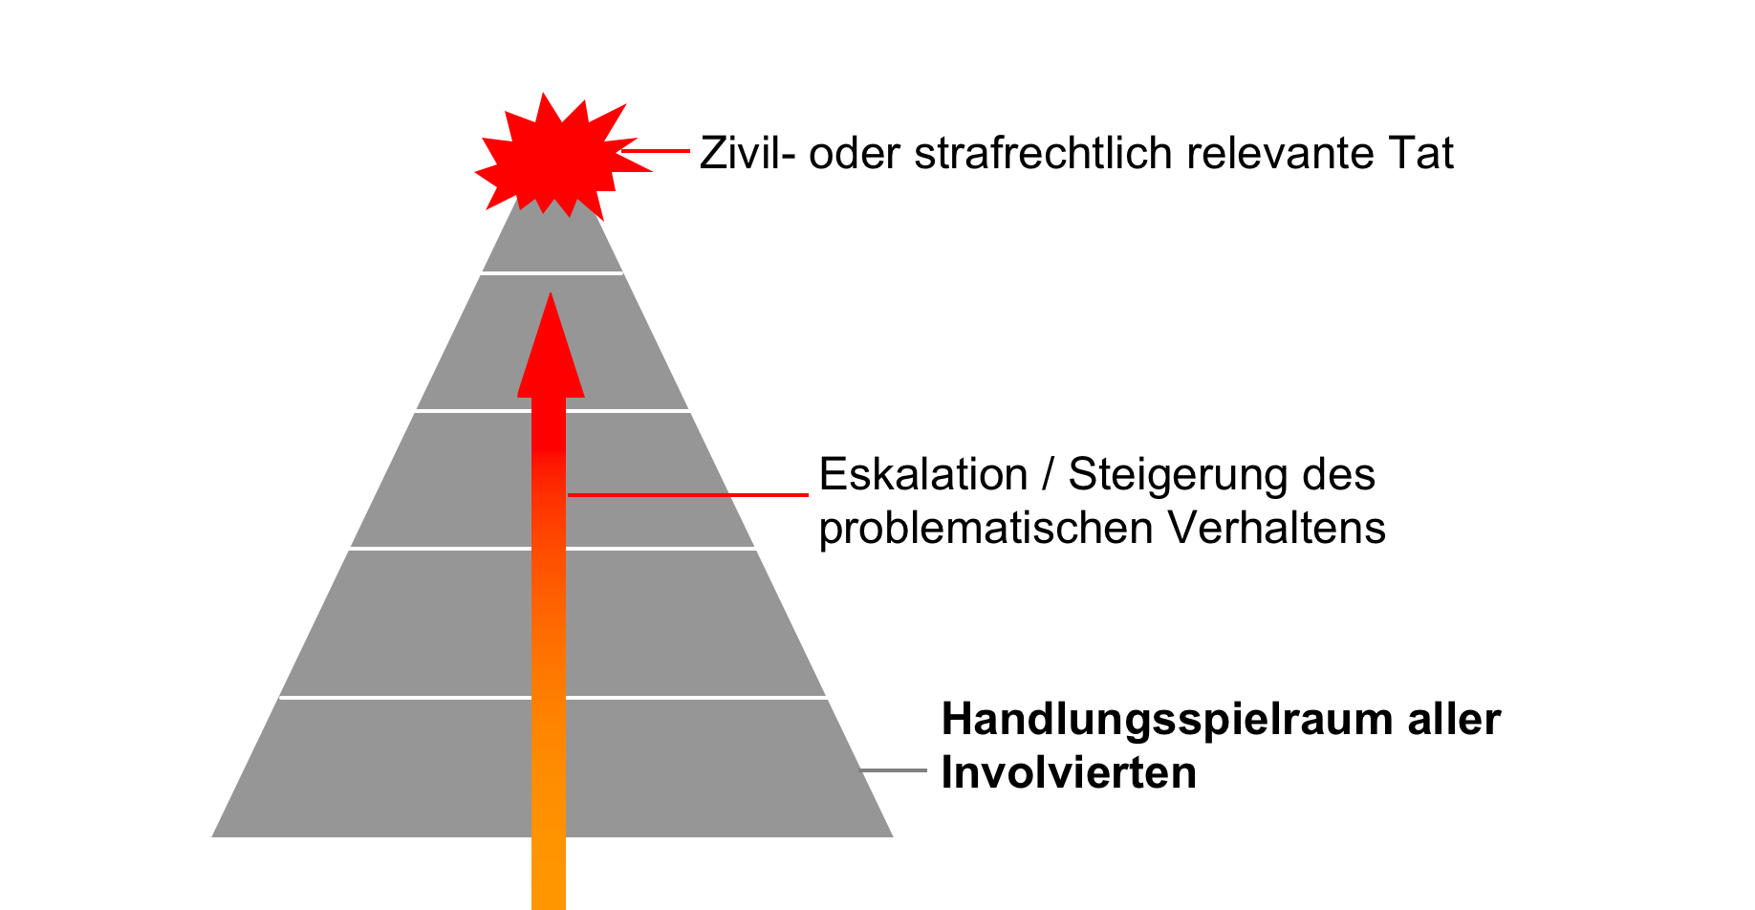
Die typische Dynamik der Eskalation:

Slide 29
Gruppendiskussion
Bitte diskutieren Sie in Ihrer Gruppe folgende Fragen:
Was bedeutet das Gehörte für mich als Elternteil?
Was können wir in der Gemeinde Wetzikon als Eltern tun?

